Slide 1

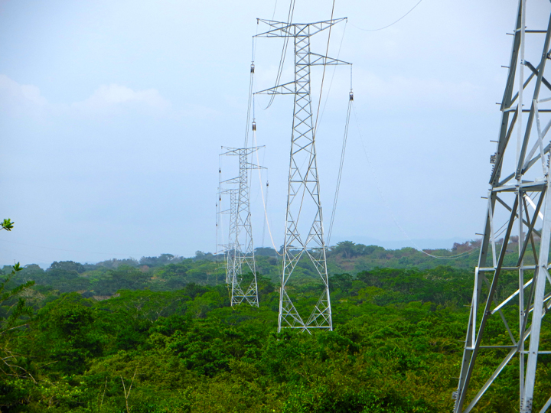

INSTRUCTIVO DE USUARIO
PLATAFORMA TECNOLÓGICA
CONVOCATORIA PÚBLICA
UPME 01-2022
HUILA 230 kV
Sobre No. 1 y Sobre No. 2

Slide 2
Objetivo
El presente instructivo tiene como objeto presentar el procedimiento paso a paso para el registro exitoso de la información del Sobre No. 1 y del Sobre No. 2 en la Plataforma Tecnológica de la Convocatoria Pública UPME 01-2022 – Huila 230kV y Líneas Asociadas

Slide 3
01
SOLICITUD DE REGISTRO

Slide 4
Solicitud de Registro
Los interesados en participar en la Convocatoria Pública UPME 01-2022 Huila 230kV y líneas asociadas, deben solicitar acceso a la plataforma tecnológica, allegando mínimo la siguiente información a los correos correspondencia@upme.gov.co, convocatoriastransmision@upme.gov.co y convocatoriastransmisiont@upme.gov.co:
Razón Social
NIT (con digito de verificación)
Tipo de Representante (Representante Legal / Apoderado)
Nombre del Representante
Correo Electrónico
Al correo registrado llegará un Usuario y Contraseña, así como las indicaciones de como acceder a la Plataforma tecnológica.
Nota 1: El correo registrado será el único contacto entre la UPME y el PROPONENTE
Nota 2: En caso de no tener NIT indicar 000000000

Slide 5
02
INGRESO AL APLICATIVO

Slide 6
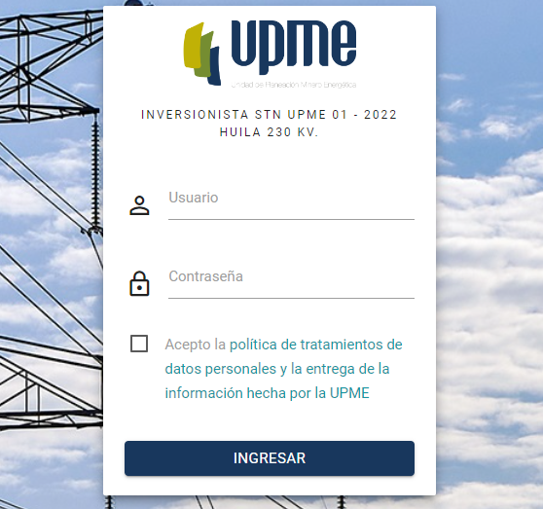
Ingreso al Aplicativo
Para acceder a la Plataforma Tecnológica, al correo registrado llegará la ruta de acceso.
Pantalla de Inicio:
Se deben ingresar Usuario y Contraseña (enviados al correo registrado).
Aceptar la política de tratamiento de datos personales
Hacer clic en “INGRESAR”
Nota: Al ingresar por primera vez al aplicativo, se solicitará cambiar la contraseña.

Slide 7
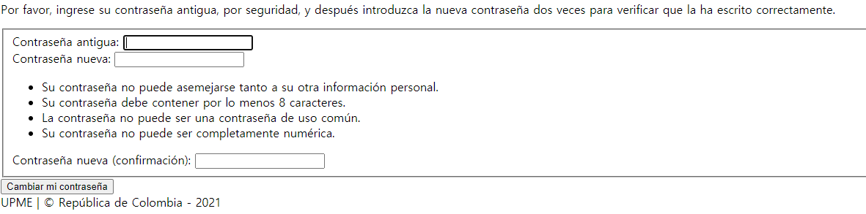
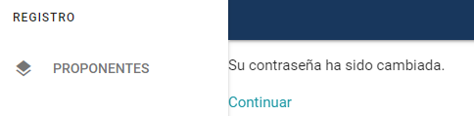
Cambio de Contraseña
La pantalla de cambio de contraseña aparecerá en el primer ingreso y también estará habilitada en el menú de opciones
Enviada al correo registrado
La nueva contraseña debe cumplir con las características de seguridad exigidas y se debe confirmar.
Una vez continúe con el proceso, el aplicativo solicitará ingresar nuevamente a la plataforma, para lo cual deberá usar la nueva contraseña.
El proceso finaliza al hacer clic en “Cambiar mi contraseña”, donde parece un mensaje de confirmación.

Slide 8
03
REGISTRO DE INFORMACIÓN DE IDENTIFICACIÓN

Slide 9
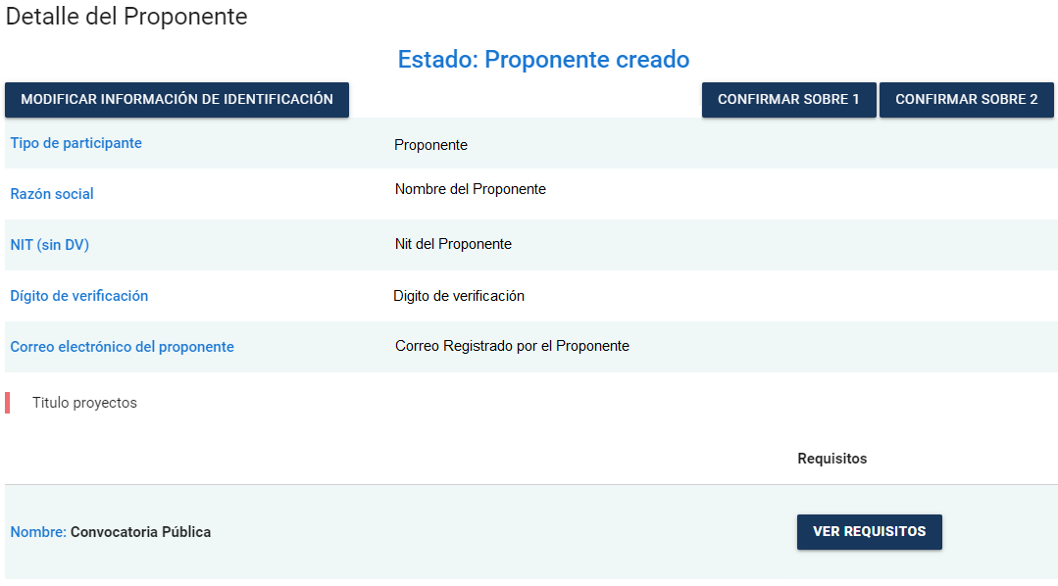
Detalle del Proponente
En la página principal encontrara el detalle de la información del Proponente
Esta opción estará disponible el día de la Presentación de Propuestas hasta las 8:30am
Al ingresar, deberá completar los datos básicos del Proponente
Nota 3: Una vez se de clic en “Confirmar Sobre 1” y “Confirmar Sobre 2” los documentos ingresados en la Plataforma, no se podrán modificar y estarán disponibles para el proceso de evaluación
Nota 1: El registro de información de identificación, lo podrá realizar desde que accede a la Plataforma tecnológica.
Nota 4: De acuerdo con los DSI “Propuesta” son los documentos presentados por un Proponente y que están contenidos en el Sobre No. 1 y en el Sobre No. 2
Nota 2: Algunos campos que ya se encuentran diligenciados fueron registrados por la UPME.
En caso de requerir modificación deberá solicitar el cambio a través de carta debidamente firmada y radicada mediante correos: correspondencia@upme.gov.co, convocatoriastransmision@upme.gov.co y convocatoriastransmisiont@upme.gov.co

Slide 10

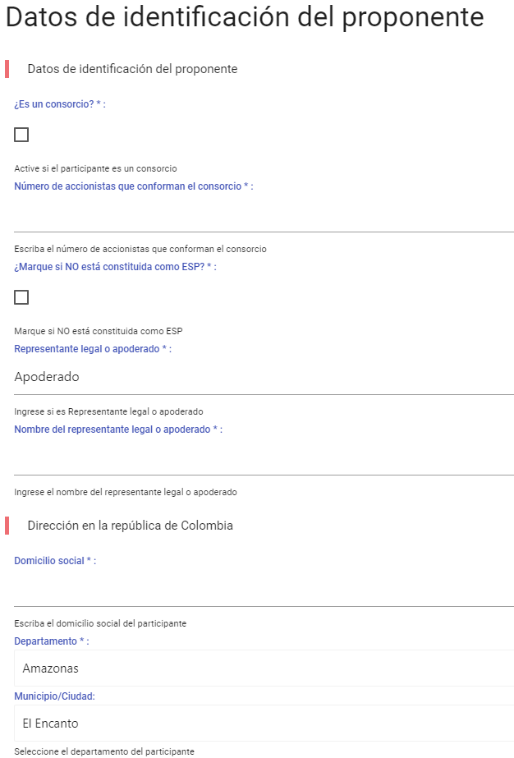
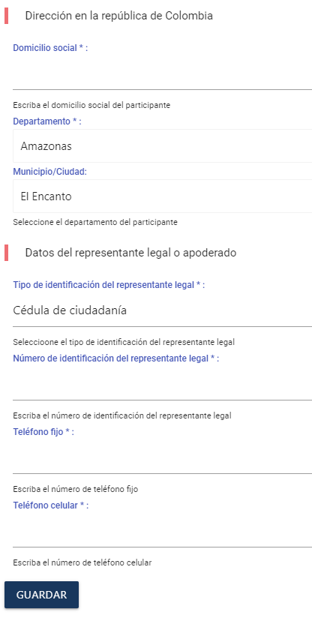
Registro de Información de Identificación
Al ingresar, deberá completar la información de identificación del Proponente
Finalizado el ingreso de datos, hacer clic en este campo para guardar la información

Slide 11
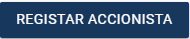
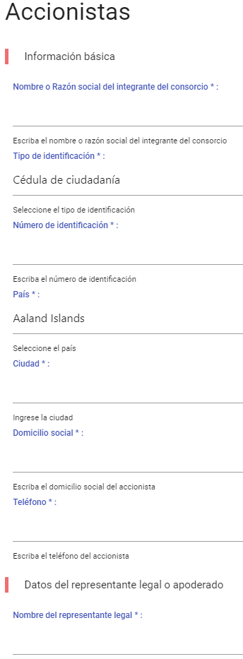
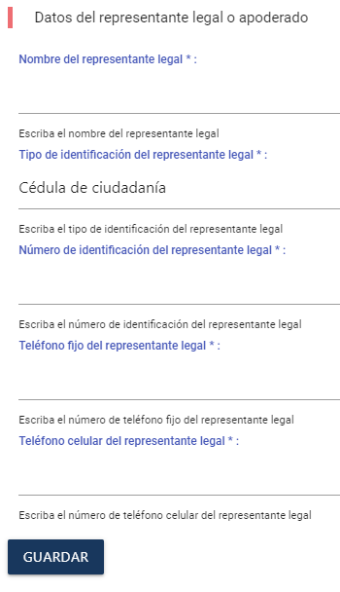
Registro Accionista
Si el Proponente es un Consorcio, deberá completar la siguiente información para cada uno de los accionistas
Nota: Registrada la información, en la página principal aparecerá resumen de los datos de los accionistas ingresados
Finalizado el ingreso de datos, hacer clic en este campo para guardar la información

Slide 12
04
REGISTRO DE
SOBRE No. 1 Y
SOBRE No. 2

Slide 13
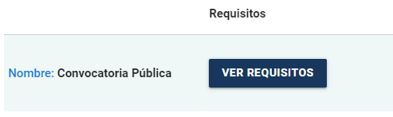
Requisitos Sobres No. 1 y No. 2
En la página principal aparecerá un resumen de la información ingresada y se habilitará el campo “Ver Requisitos” para para ingresar los documentos de los Sobres No. 1 y No. 2.
Nota 1: La Propuesta Económica debe ingresarse en formato PDF protegido con contraseña.
Nota 2: Los documentos se deben ingresar en formato PDF
Nota 3: solo hasta que el Proponente de clic “Confirmar Sobre 1” y “Confirmar Sobre 2” en la página principal, se entenderá como presentada la Propuesta.

Slide 14
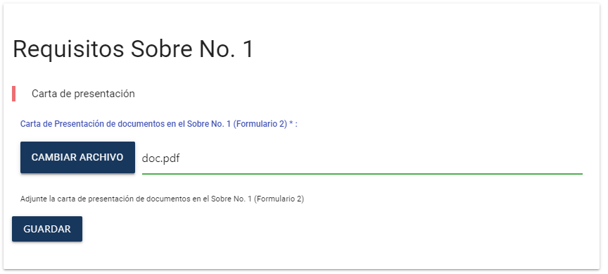
Requisitos Sobres No. 1 y No. 2
Para cada uno de los documentos, se debe cargar un archivo .PDF.
Ingresar para cargar el documento
Podrá visualizar el nombre del documento a cargar
Finalizado cargue del los documento, hacer clic en este campo para guardar la información

Slide 15
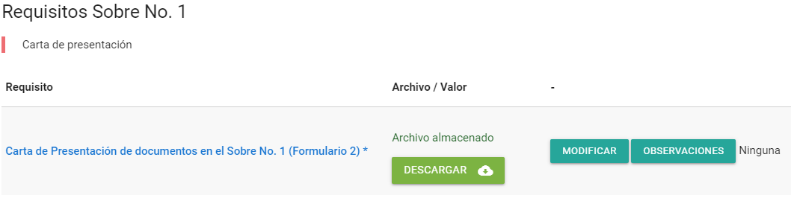
Requisitos Sobre No. 1
Una vez Guardado cada documento, podrá validar el archivo almacenado en la página de Requisitos
Archivo almacenado: puede verificar el archivo cargado por el Proponente
Modificar: Permite cargar el nuevo documento
Observaciones: son las realizadas por UPME en el proceso de evaluación.
“Ninguno”, “Por subsanar”, “Cumple” o “No Cumple”: estado asignado por la UPME en el proceso de evaluación.
Podrá verificar el documento almacenado por el Proponente

Slide 16
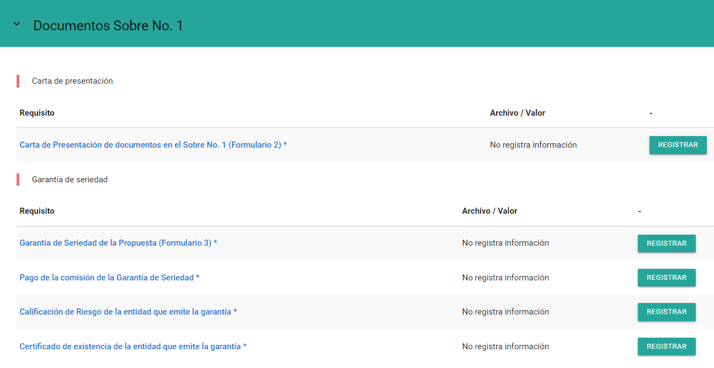
Requisitos Sobre No. 1
Al ingresar, deberá adjuntar la documentación solicitada en cada uno de los campos relacionados, de acuerdo con el numeral 6.1 de los DSI y Adendas de la Convocatoria Pública UPME 01-2022 Huila 230kV
Adjuntar la Carta de Presentación (formulario No. 2)
Adjuntar Garantía de Seriedad (formulario No. 3)
Adjuntar pago de la comisión
Adjuntar Calificación de riesgo
Adjuntar Certificado de existencia

Slide 17
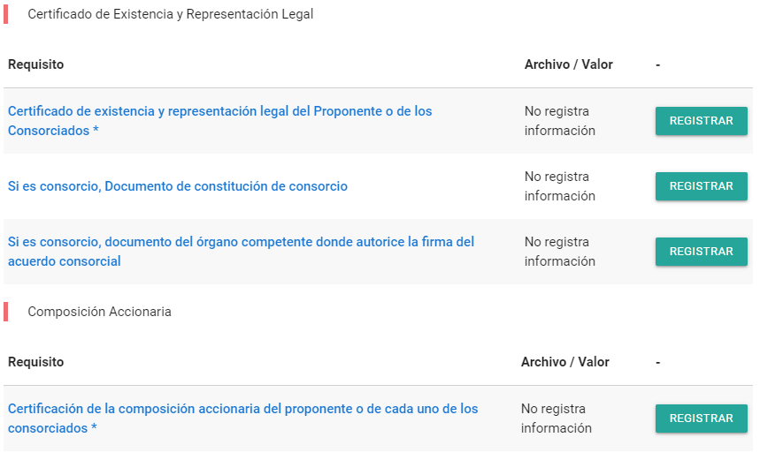
Requisitos Sobre No. 1
Al ingresar, deberá adjuntar la documentación solicitada en cada uno de los campos relacionados, de acuerdo con el numeral 6.1 de los DSI y Adendas de la Convocatoria Pública UPME 01-2022 Huila 230kV
Adjuntar Certificado de existencia
Si es consorcio, documentos de constitución del consorcio
Si es consorcio, documento del órgano competente
Adjuntar certificación de la composición accionaria

Slide 18
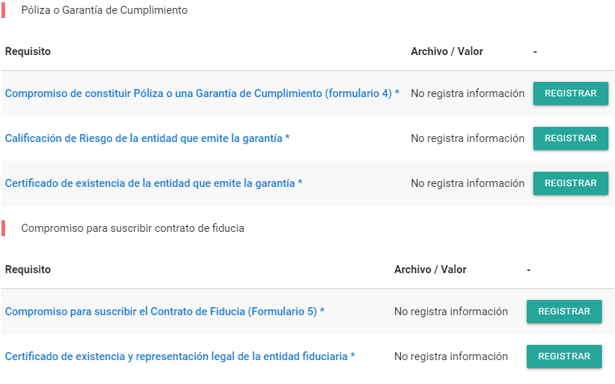
Requisitos Sobre No. 1
Al ingresar, deberá adjuntar la documentación solicitada en cada uno de los campos relacionados, de acuerdo con el numeral 6.1 de los DSI y Adendas de la Convocatoria Pública UPME 01-2022 Huila 230kV
Adjuntar Compromiso de constituir Póliza o una Garantía
Adjuntar Calificación de Riesgo
Adjuntar Certificado de existencia
Adjuntar Compromiso para suscribir el Contrato de Fiducia (Formulario 5)
Adjuntar Certificado de existencia

Slide 19
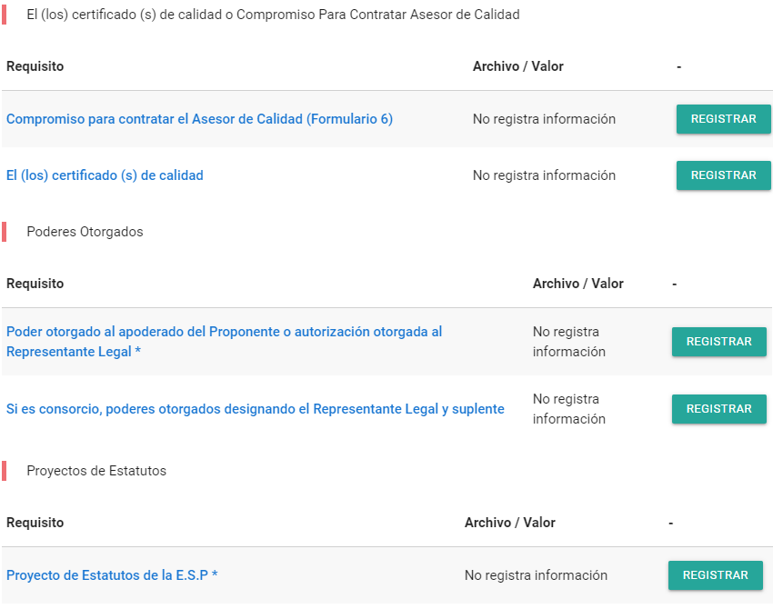
Requisitos Sobre No. 1
Al ingresar, deberá adjuntar la documentación solicitada en cada uno de los campos relacionados, de acuerdo con el numeral 6.1 de los DSI y Adendas de la Convocatoria Pública UPME 01-2022 Huila 230kV
Adjuntar Compromiso para contratar el Asesor de Calidad (Formulario 6) o El (los) certificado (s) de calidad
Adjuntar Poder otorgado al apoderado del Proponente
Si es consorcio, Adjuntar poderes otorgados designando el Representante Legal
Adjuntar Proyecto de Estatutos de la E.S.P

Slide 20
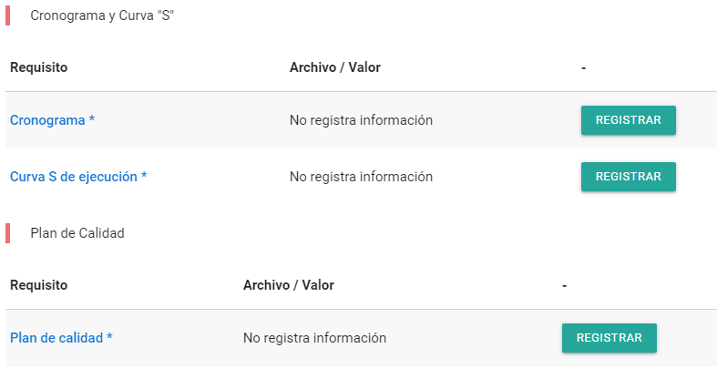
Requisitos Sobre No. 1
Al ingresar, deberá adjuntar la documentación solicitada en cada uno de los campos relacionados, de acuerdo con el numeral 6.1 de los DSI y Adendas de la Convocatoria Pública UPME 01-2022 Huila 230kV
Adjuntar Cronograma
Adjuntar Curvas S
Adjuntar Plan de Calidad

Slide 21
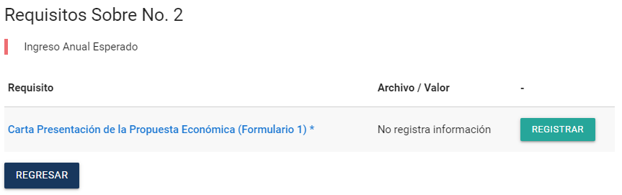
Requisitos Sobre No. 2
Al ingresar, deberá adjuntar la documentación solicitada en cada uno de los campos relacionados, de acuerdo con el numeral 6.1 de los DSI y Adendas de la Convocatoria Pública UPME 01-2022 Huila 230kV
Adjuntar Propuesta Económica
(Formulario 1)
Nota 1: La Propuesta Económica debe ingresarse en formato PDF protegido con contraseña.
Clic para volver a la página principal
Nota 2: solo hasta que el Proponente de clic “Confirmar Sobre 1” y “Confirmar Sobre 2” en la página principal, se entenderá como presentada la Propuesta.

Slide 22

Confirmar Sobre No.1 y Sobre No. 2
Una vez registrada y verificada la información, en la página principal se deberá “Confirmar Sobre 1” y “Confirmar Sobre 2”
Esta opción estará disponible el día de la Presentación de Propuestas hasta las 8:30am
Al hacer clic se enviará la información del Sobre No.1 a la UPME
Nota 1: Una vez se de clic en “Confirmar Sobre 1” y “Confirmar Sobre 2” los documentos ingresados en la Plataforma, no se podrán modificar y estarán disponibles para el proceso de evaluación
Nota 2: De acuerdo con los DSI “Propuesta” son los documentos presentados por un Proponente y que están contenidos en el Sobre No. 1 y en el Sobre No. 2

Slide 23
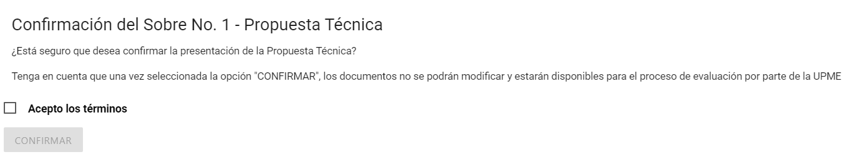
Confirmar Sobre No.1 y Sobre No. 2
Una vez verificados los documentos, en la página principal se deberá “Confirmar Sobre 1” y posteriormente aceptar los términos para enviar a la UPME.
Al hacer clic se registrara la información del Sobre 1
Nota: Se enviará correo notificando el envío de información.
Finalizado el proceso, el Proponente no podrá realizar cambios en la información registrada y la Propuesta quedarán en proceso de verificación y evaluación por parte de la UPME.

Slide 24
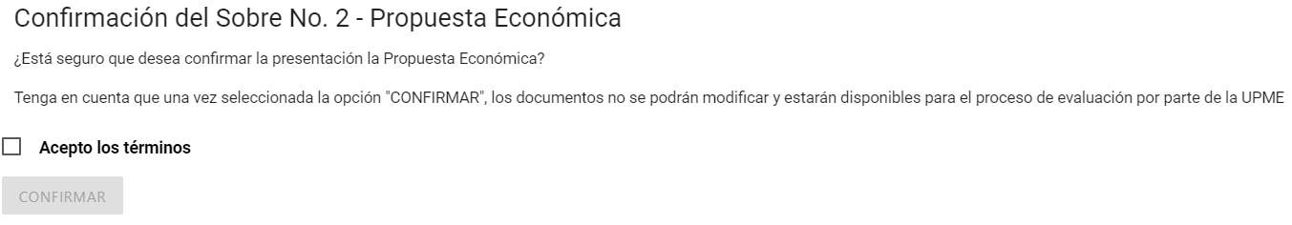
Confirmar Sobre No.1 y Sobre No. 2
Una vez verificados los documentos, en la página principal se deberá “Confirmar Sobre 2” y posteriormente aceptar los términos para enviar a la UPME.
Al hacer clic se registrara la información del Sobre 2
Nota: Se enviará correo notificando el envío de información.
Finalizado el proceso, el Proponente no podrá realizar cambios en la información registrada y la Propuesta quedarán en proceso de verificación y evaluación por parte de la UPME.

Slide 25
05
REGISTRO DE SUBSANACIONES

Slide 26
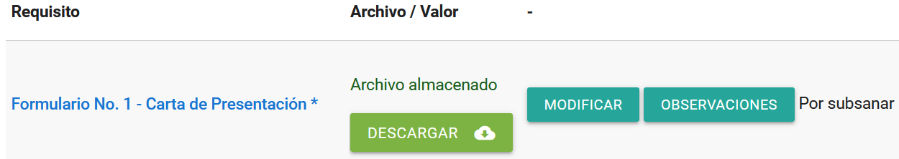
Subsanación de documentos
Al correo electrónico inscrito se notificará si es necesario subsanar, para lo cual se debe ingresar nuevamente a la Plataforma Tecnológica y en “Ver Requisitos” el Oferente podrá subsanar lo solicitado.
Clic para subsanar lo solicitado
Posteriormente, se debe ingresar el archivo con las subsanaciones realizadas:
Archivo almacenado: puede verificar el archivo cargado por el Oferente
Modificar: Permite cargar el/los nuevo(s) documento (s)
Observaciones: son las realizadas por UPME en el proceso de evaluación.
Por subsanar: estado asignado por la UPME

Slide 27
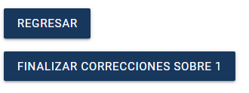
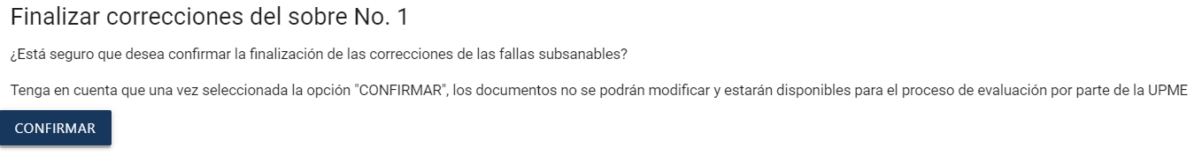
Subsanación de documentos
Una vez finalice la corrección de las fallas subsanables, debe Confirmar el proceso:
Vuelve a la pagina principal, sin confirmar la finalización del proceso
Confirma la finalización de la corrección de las fallas subsanables
Una vez de clic en “finalizar subsanación de documentos”, debe Confirmar el proceso:
Al hacer clic se Confirma la finalización de la corrección de las fallas subsanables
Nota: Se enviará correo notificando el envío de información.
Finalizado el proceso, el Proponente no podrá realizar cambios en la información registrada y la Propuesta quedarán en proceso de verificación y evaluación por parte de la UPME.

